Slide 1
Move or Wait
動くか、待つか
地震のあと、「運転再開の見込みは立っていません」に数字を与える。
訪日外国人が、待つか、今夜の寝場所を確保するかを、いま決められるように。
公共交通オープンデータチャレンジ2026 応募作品 · tyra0119.github.io/pj_DisasterPrevention
Notes:
Move or Wait、動くか待つか。地震のあと、待つか、今夜の寝場所を確保するかを、訪日外国人がいま決められるようにするアプリです。

Slide 2
課題
「運転再開の見込みは立っていません」
現在、安全確認のため運転を見合わせています。
運転再開の見込みは立っていません。
— 地震のあと、どの鉄道会社も同じ文になる
02:00
地震発生
05:00
始発から見合わせ
方針ではない。点検内容で復旧時間が大きく変わり、数字が出せない。
2026-08-23 茨城県南部 M5.9 最大震度 5 弱
02:00 発生 → 05:00 始発から関東の在来線が運転見合わせ
→ 06:15 になっても再開見込みなし。4 時間以上、誰も「あとどれくらい」を言わない
06:15
再開見込みなし
?
あとどれくらい？
Move or Wait — 動くか、待つか · 公共交通オープンデータチャレンジ2026
Notes:
地震のあと、鉄道会社の案内は全社同じです。「再開の見込みは立っていません」。点検内容で復旧時間が変わり、数字が出せないからです。8月23日の茨城県南部の地震では、発生から4時間以上、誰も「あとどれくらい」を言いませんでした。

Slide 3
誰が一番困るか
一番判断材料がないのは、訪日外国人
日本語のアナウンスが読めない
駅の電光掲示も、車内放送も
1 時間目に決めるか
4 時間目に決めるかで
結果が変わる。
今夜の宿は取ってある。飛行機は明日。待てばいいのか、動くべきなのか。
「点検」が何時間を意味するか知らない
30 分なのか、明日なのか
ホテルが数時間で埋まることを知らない
駅周辺は地震のあとすぐ満室になる
Move or Wait — 動くか、待つか · 公共交通オープンデータチャレンジ2026
Notes:
一番困るのは訪日外国人です。案内が読めず、点検が何時間か知らず、ホテルが数時間で埋まることも知りません。1時間目に決めるか4時間目かで、結果が変わります。

Slide 4
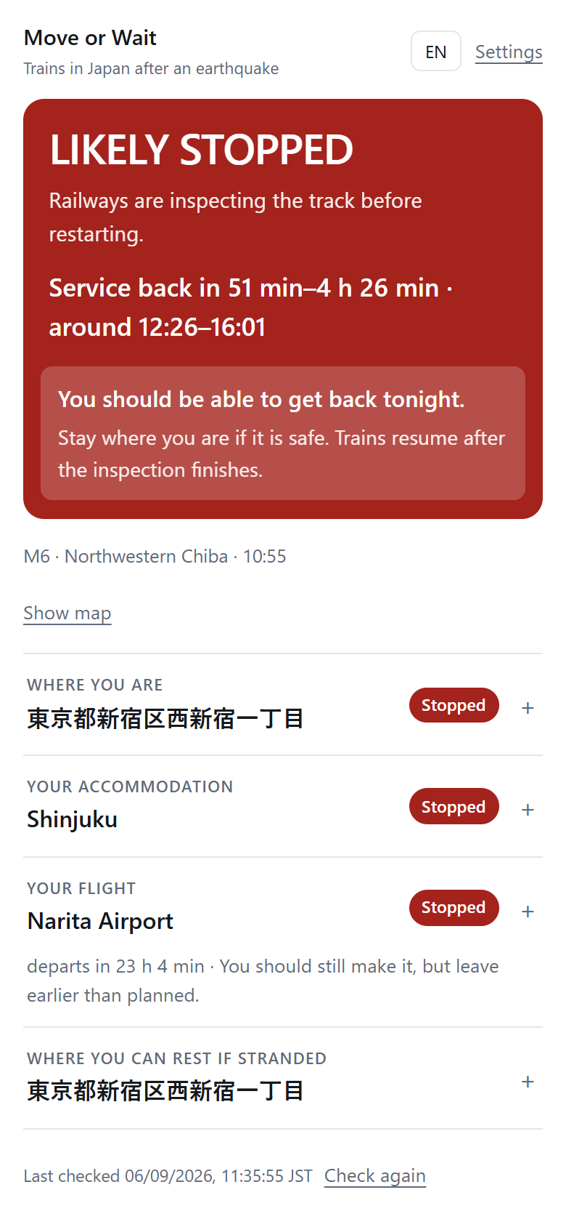
解決
「あとどれくらい」に数字を与える
待つか、今夜の寝場所を確保するかを、いま決められるようにする。
再開までの幅と時刻
「51 分〜4 時間 26 分 · 12:24〜15:59 ごろ」。路線ごとに出す
決断の形で出す
震度でも分数でもなく「今夜のうちに戻れる見込み」。終電と便の出発時刻から逆算
いまいる場所・宿・出国便
事前に登録した場所ごとに、平常 / 遅れ / 停止 / 不通の印
この数字を出しているところは、他にない。
Move or Wait — 動くか、待つか · 公共交通オープンデータチャレンジ2026
Notes:
このアプリは、その「あとどれくらい」に数字を与えます。再開まで51分から4時間26分、と幅と時刻で出し、「今夜のうちに戻れる見込み」という決断の形にします。終電と出国便の時刻から逆算しています。

Slide 5
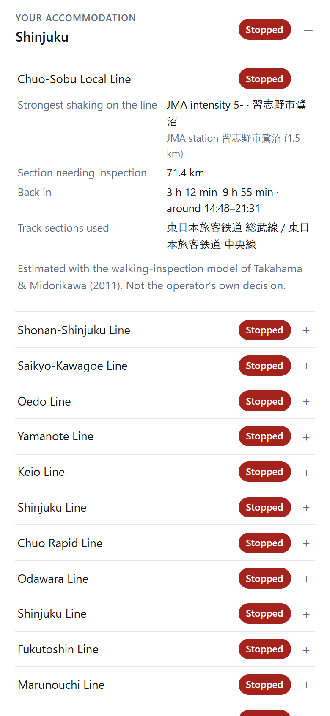
根拠を開ける
路線ごとに、なぜその幅なのかを見せる
宿の行をタップすると、その周りの路線が 1 行ずつ。
路線の「+」で内訳が開く。
・線路上で最も強く揺れた観測点と震度
・点検が要る区間の長さ (km)
・再開までの幅と時刻
・対応する線路 (国土数値情報の線路名称)
・鉄道会社の案内 (ODPT 運行情報) と、その時点
「鉄道会社の判断ではなく推定である」ことを毎回書く。
見込みを出すからこそ、根拠と限界を隠さない。
Move or Wait — 動くか、待つか · 公共交通オープンデータチャレンジ2026
Notes:
宿の行を開くと、周りの路線が並びます。路線ごとに、最も揺れた観測点、点検区間の長さ、再開までの幅、鉄道会社の案内が見えます。根拠と限界を隠しません。

Slide 6
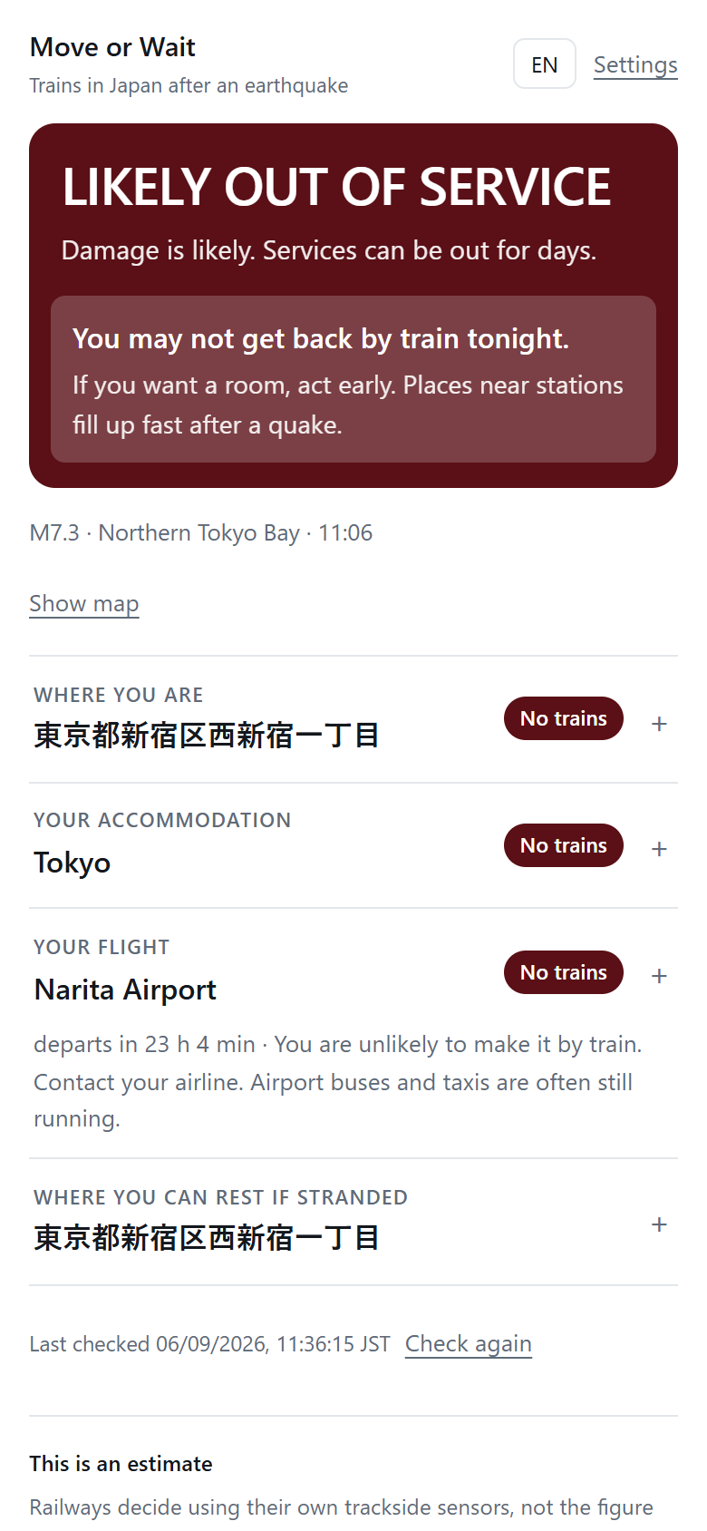
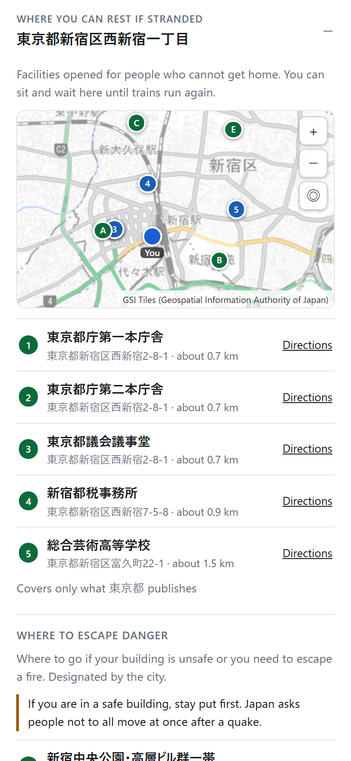
待たない判断
震度 6 強なら、待たずに宿を取れ
「鉄道は使えない見込み」
見込み時刻は出さない。出せないものを出さない。
「宿を取るなら早い方がいい。地震のあと、駅の近くはすぐ埋まります」
帰れないときに休める場所
一時滞在施設 (東京都・帰宅困難者向け) を青、
指定緊急避難場所 (国土地理院) を緑で、同じ地図に。
「休む場所」と「逃げる場所」は用途が違う。
現在地は住所で出す。駅員やタクシーに画面を見せれば伝わる。
Move or Wait — 動くか、待つか · 公共交通オープンデータチャレンジ2026
Notes:
震度6強なら、待たずに宿を取れと言い、時刻は出しません。休める場所として、東京都の一時滞在施設と指定緊急避難場所を同じ地図に。現在地は住所で表示します。

Slide 7
仕組み
震度 → 路線 → 運転系統 → 待ち時間 → 決断
1
気象庁の震度
観測点 4,360 点。P2P地震情報と気象庁 bosai JSON から
2
路線に重ねる
国土数値情報 N02 の 596 路線・27,343 標本点に最大震度を割り当て。162 ms
3
運転系統に組み替え
ODPT odpt:Railway / odpt:Station。「山手線」を旅客が知る一周に。190 系統
4
推定式
高浜・翠川 (2011) 日本地震工学会論文集。震度 4 → 注意運転点検 30 分 / 5 弱 → 徒歩点検 6.0 分/km ± 30 分 / 6 弱〜 → 時間を出さない
5
運行情報で終わらせる
ODPT odpt:TrainInformation が「平常」なら推定を捨てる。「見合わせ」なら裏付け
6
決断に翻訳
終電・便の出発時刻から逆算して「今夜戻れる / 戻れない」
Move or Wait — 動くか、待つか · 公共交通オープンデータチャレンジ2026
Notes:
仕組みです。気象庁の震度を全国596路線に重ね、公共交通オープンデータセンターの路線と駅のデータで、旅客が知る運転系統に組み替えます。高浜・翠川の推定式で再開までの幅を出し、運行情報で「平常」なら推定を捨て、決断の形に翻訳します。

Slide 8
数字の根拠
再開までの時間は、既往研究の推定式から出している
高浜勉・翠川三郎「地震時の鉄道運休時間の推定方法」
日本地震工学会論文集 第 11 巻第 2 号 (2011) 表 1・図 1。首都圏の鉄道事業者 24 社への聞き取り (2005 年千葉県北西部地震) が元
この見積もりの限界
鉄道会社は気象庁の震度で判断していない。
各社は沿線の自前地震計の加速度 (gal) や SI 値で規制をかける。ここで使う震度は最大 20 km 離れた観測点の値で、代理指標にすぎない。
だから
・幅で出し、断定しない
・「鉄道会社の判断ではなく推定」と毎回表示
・実際に止まっているかは ODPT 運行情報で確定
・6 弱以上は時間を出さない
基準値
点検
再開まで
震度 4
注意運転点検・重要箇所の点検
30 分 + 再開まで 5 分
震度 5 弱・5 強
徒歩点検
max(6.0 × L, 30) 分 ± 30 分 + 5 分
震度 6 弱以上
被害が出る領域。点検だけでは終わらない
時間を出さない (日単位になりうる)
L (点検区間) は、震度 5 弱以上が当たった区間だけを 3 km 回廊で数える。営業キロが分かる 7 系統で較正 (1.7 km/セル、±40%)。
この ±40% と式の ±30 分を重ねたものが、画面の「51 分〜4 時間 26 分」の幅。精度を装わず、幅で言う。
国土交通省「首都圏鉄道の運転再開のあり方に関する協議会」報告書 (2012) の実施基準の例 (震度 4 で 55 km/h 以下の注意運転、5 弱で 25 km/h 以下、5 強以上は点検まで運転中止) とも整合。
Move or Wait — 動くか、待つか · 公共交通オープンデータチャレンジ2026
Notes:
数字の根拠は、高浜・翠川「地震時の鉄道運休時間の推定方法」、日本地震工学会論文集2011年の推定式です。震度4は注意運転点検で30分。震度5弱以上は徒歩点検で1キロあたり6分、プラスマイナス30分。6弱以上は時間を出しません。点検区間の誤差と式のばらつきを重ねたものが、画面の幅です。鉄道会社は自前の地震計で判断するので、これは推定です。だから幅で出し、運行情報で確定させます。

Slide 9
オープンデータの使い方
運行情報を「主」ではなく「推定を終わらせる手段」として使う
ODPT odpt:Railway / odpt:Station
線路名称 → 運転系統の対応表
N02 の山手線は 17 駅。運行情報も系統単位で来る
ODPT odpt:TrainInformation
推定を終わらせる
推定は上限まで「止まっている」と言い続ける。事業者が平常と言えば捨てる
気象庁 bosai JSON / P2P地震情報
震度分布
鍵なし・CORS 開放。英語の震源名も入っている
気象庁 震度観測点一覧表
観測点 → 座標
199 地震 6,016 点で欠落ゼロ
国土数値情報 N02-25 (CC BY 4.0)
駅・線路の形
同梱して配れる。空港アクセス路線が揃う
国土地理院 避難場所・逆ジオコーダ・タイル
逃げる先・現在地の住所・地図
住所は見せれば伝わる
東京都 一時滞在施設 (CC BY 4.0)
帰宅困難者が休む場所
「逃げる」と「休む」は違う
Move or Wait — 動くか、待つか · 公共交通オープンデータチャレンジ2026
Notes:
公共交通オープンデータは2つの役割です。路線と駅で運転系統の対応表を作ること。運行情報で推定を終わらせること。「あとどれくらい」と「もう再開した」の両端を持つのはここだけです。

Slide 10
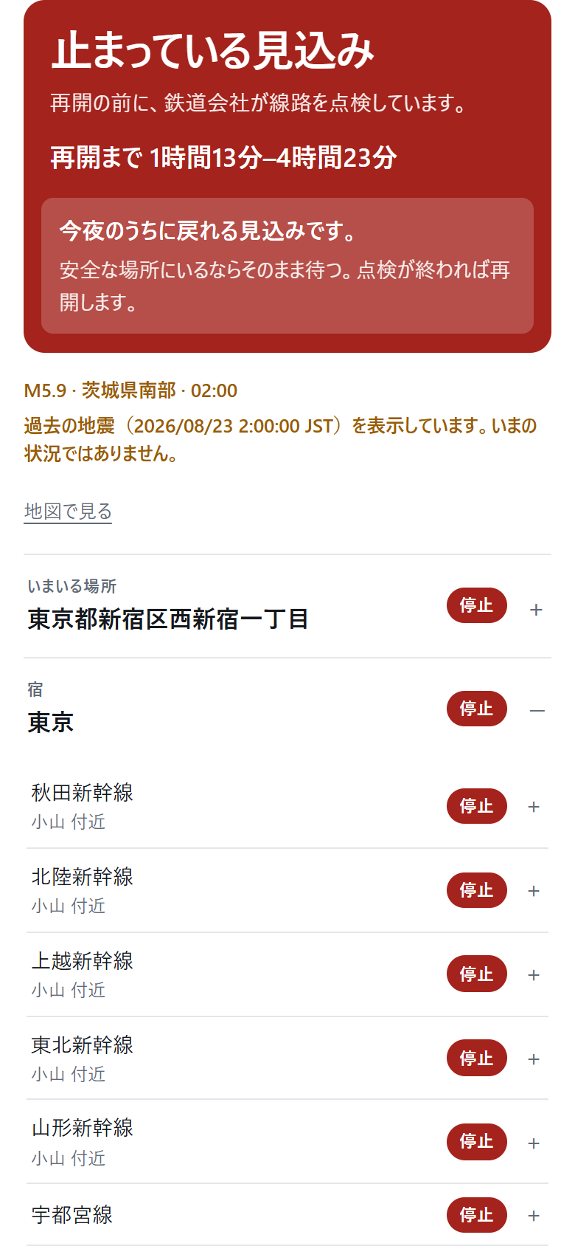
実際の地震で
2026-08-23 茨城県南部 M5.9 を実データで
系統
震度
再開まで (推定)
山手線
5 弱
1 時間 44 分 〜 5 時間 35 分
中央線快速
5 弱
1 時間 13 分 〜 4 時間 23 分
京浜東北線・根岸線
5 弱
3 時間 15 分 〜 9 時間 9 分
京急空港線
5 弱
35 分 〜 2 時間 1 分
実際: JR 東日本は始発から見合わせ、発生 4 時間 15 分後の 06:15 でも再開見込みなし。
推定の幅と整合する。
?event=<id> で過去の地震をいつでも再現できる。実地震ごとに幅と実再開時刻を記録し、式を校正していく。
Move or Wait — 動くか、待つか · 公共交通オープンデータチャレンジ2026
Notes:
8月23日の地震を実データで再現しました。山手線は1時間44分から5時間35分。実際にJR東日本は4時間15分後でも再開見込みを出していませんでした。幅と整合します。

Slide 11
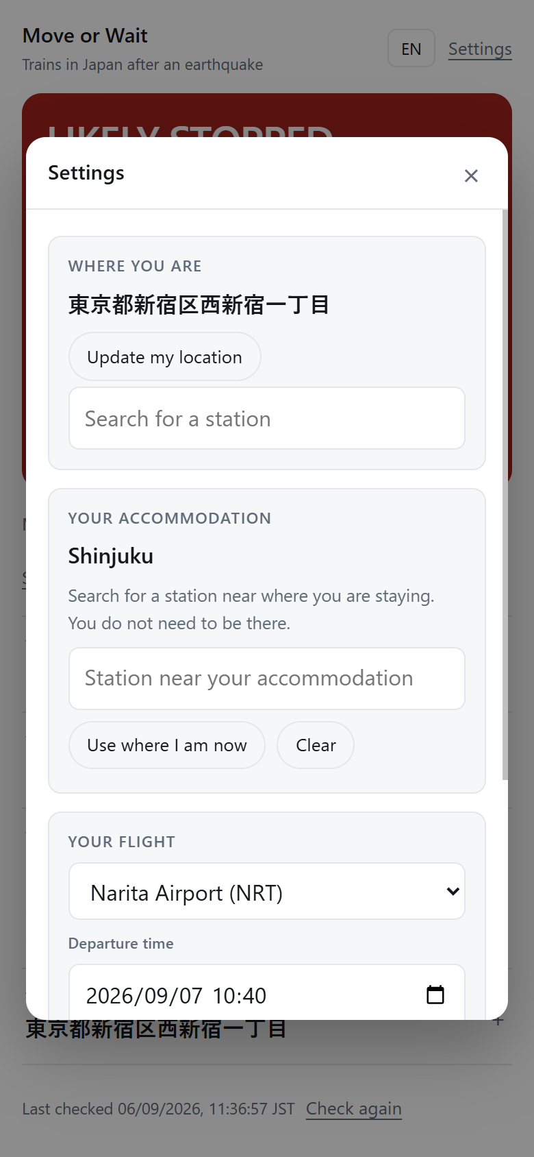
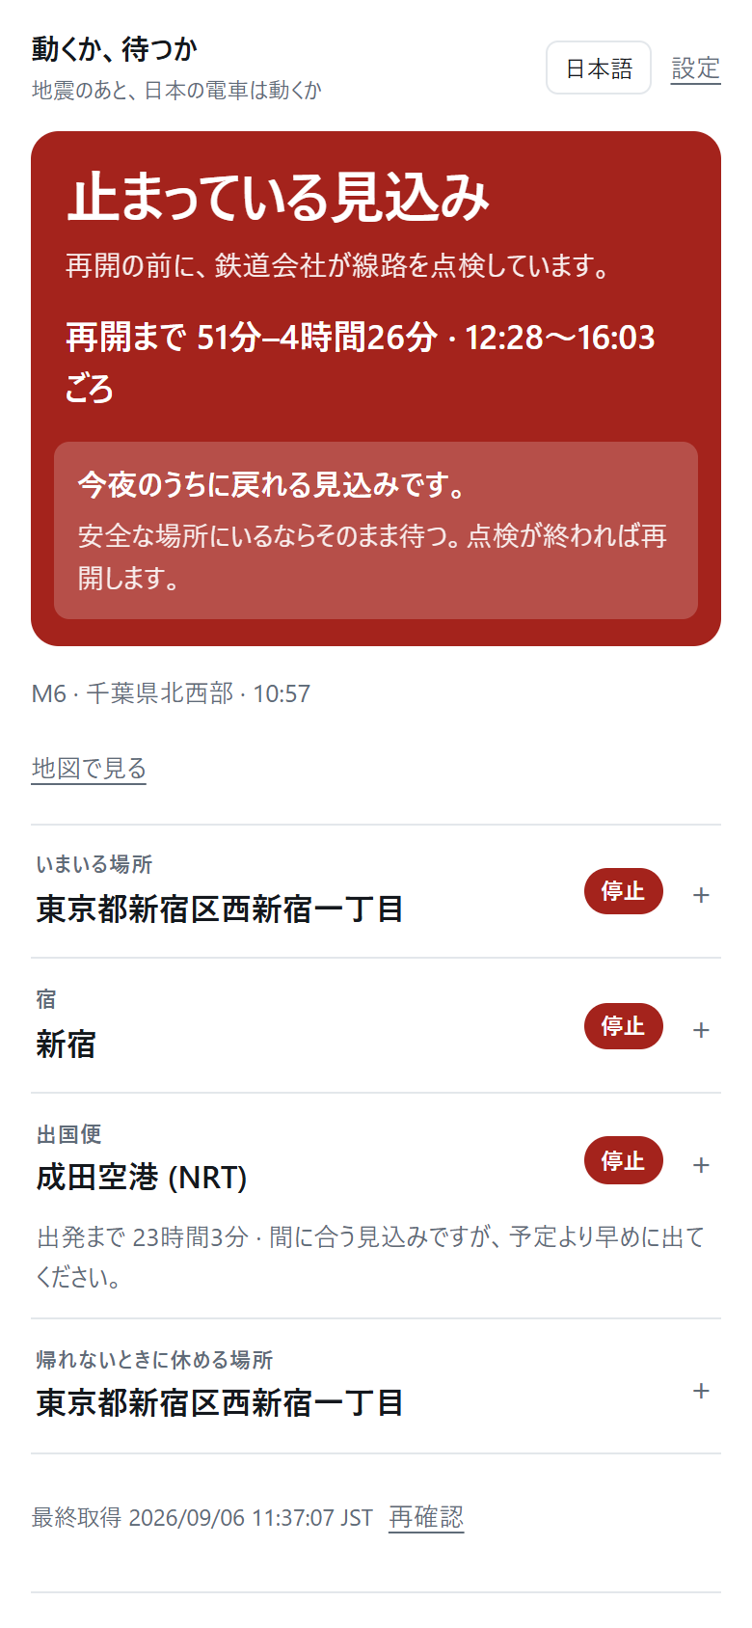
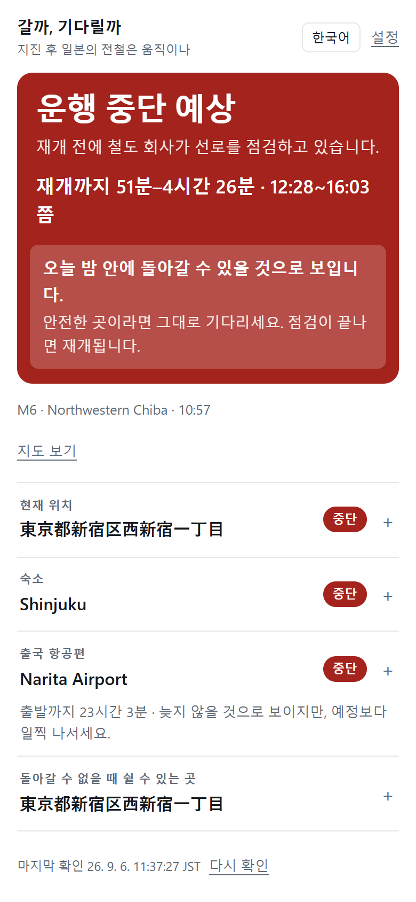
地震の前に済ませる
宿と出国便は事前に。
リンクで配れる。4 言語。
設定は URL に入る
?lang=en&home=…&flight=NRT&dep=…
宿・旅行会社・空港が、客に設定つきリンクを配れる。地震のあとに設定させない。
駅名検索は英語でも日本語でも
ODPT の駅名 (英語) と N02 の全駅 (日本語)
日本語・英語・中文・한국어
震源名は気象庁の英語名。時刻は 24 時間表記に固定
圏外でも最後の判定を表示
Service Worker。地震直後の輻輳に備える
Move or Wait — 動くか、待つか · 公共交通オープンデータチャレンジ2026
Notes:
宿と出国便は地震の前に設定します。設定はURLに入るので、宿や旅行会社が客にリンクを配れます。4言語対応、圏外でも動きます。

Slide 12
技術
依存ゼロ・ビルドなし・サーバなし。地震直後に落ちない作り
162 ms
全国 596 路線・27,343 標本点への震度割り当て (ブラウザ内)
0 件
観測点の座標解決の欠落。199 地震・6,016 点
98.2%
運転系統の対応表の駅被覆。190/215 系統
14 通り
速報・震度 4・5 弱・6 強・遠方・期限切れ・深夜・4 言語… のシナリオ確認
GitHub Pages の静的配信。ES modules + JSDoc、地図タイル描画も自前。地震・運行情報は常に網から、同梱データはキャッシュ優先。
検証スクリプト同梱: verify:shindo / verify:rail / verify:systems / verify:regulation / verify:traininfo。?scenario= と ?event= で審査中もいつでも判定が見える。
Move or Wait — 動くか、待つか · 公共交通オープンデータチャレンジ2026
Notes:
依存ゼロ、ビルドなし、サーバなしの静的サイトで、地震直後でも落ちにくい作りです。震度の割り当てはブラウザ内で162ミリ秒。14通りのシナリオで確認済みです。

Slide 13
正直な限界と、間違え方の設計
外すなら、安全側に外れるように作ってある
推定は推定
既往研究の式であり、実際の再開は点検結果次第。だから幅で出し、運行情報で上書きする
速報段階では判定しない
区域単位の震度しか無いうちは「詳細を待っています」。「平常どおり」と誤って出さない
一時滞在施設は東京都のみ
機械可読で公開している自治体が少ない。未収録の地域ではその旨を表示し、指定緊急避難場所は全国で出す
推定の期限切れを言う
上限を過ぎたら「再開しているかもしれません」。古い判定を出し続けない
避難場所が「いま開いているか」は取れない
L-Alert は非公開。「まず安全な建物にいるなら動くな」を先に言う
「平常」なら推定を捨てる
事業者が平常と言えば推定は消える。不要な宿を取らせる方向の失敗を塞ぐ
英語の駅名検索は関東のみ
ODPT の収録範囲。他地域は日本語で検索できる
文面は現在形の事実だけ読む
「運休の可能性があります」「遅延はありません」を止まっている・遅れていると読まない
Move or Wait — 動くか、待つか · 公共交通オープンデータチャレンジ2026
Notes:
限界も正直に書きます。推定は推定で、一時滞在施設は東京都のみです。その上で、外すなら安全側に外れるようにしました。速報段階では判定せず、期限が切れたらそう言い、事業者が平常と言えば推定を捨てます。

Slide 14
「あとどれくらい」を出しているのは、ここだけ。
待つか、今夜の寝場所を確保するかを、いま決められる。
数字の根拠は高浜・翠川 (2011) の推定式。公共交通オープンデータで線路名称を運転系統に組み替え、運行情報で推定を終わらせる。
次は: 一時滞在施設を大阪・京都・福岡へ / 津波の避難場所 / ODPT 航空データで出国便 / 実地震で式を校正
Move or Wait — 動くか、待つか
https://tyra0119.github.io/pj_DisasterPrevention/
Move or Wait — 動くか、待つか · 公共交通オープンデータチャレンジ2026
Notes:
「あとどれくらい」を出しているのは、ここだけです。Move or Wait、動くか待つか。ありがとうございました。

